Slide 1

Konstrukce trojúhelníku podle věty usu
Tematická oblast | Planimetrie
Datum vytvoření | 5. 1. 2013
Ročník | 2. ročník osmiletého gymnázia
Stručný obsah | Příklady na konstrukci trojúhelníku podle věty usu
Způsob využití | Postupně procházíme jednotlivé snímky, rozbory a postupy příkladů se odkrývají postupně po kliknutí. Snímek s výslednou konstrukcí obsahuje též dílčí kroky konstrukce.
Autor | Mgr. Rudolf Brucháček
Kód | VY_32_INOVACE_25_MBRU09
Gymnázium a Jazyková škola s právem státní jazykové zkoušky Zlín

Slide 2
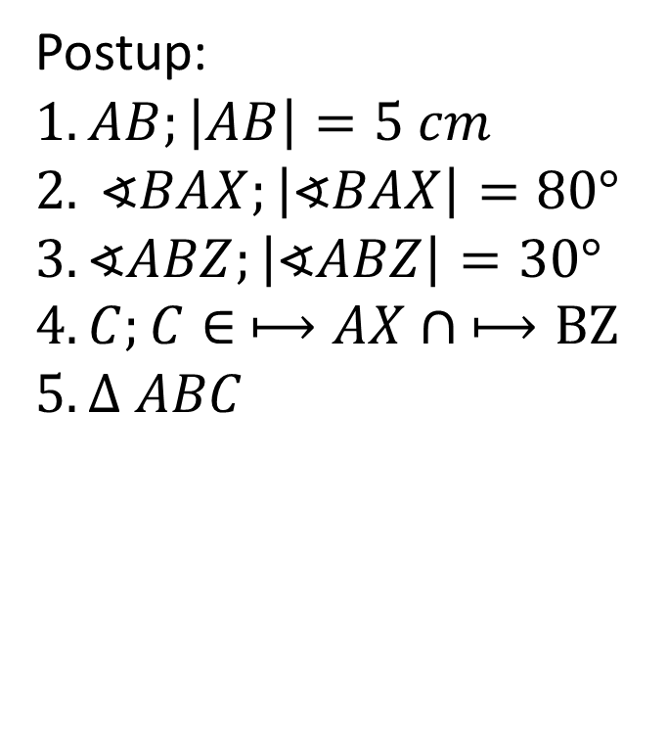
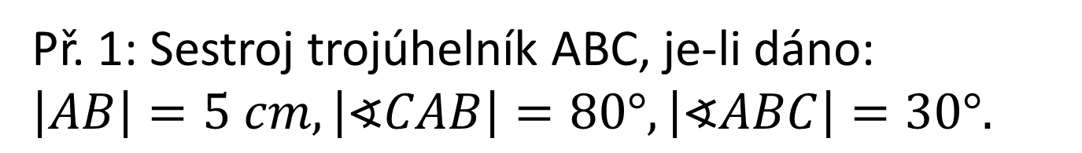
Př. 1: Sestroj trojúhelník ABC, je-li dáno: $\left|AB\right|=5 cm, \left|∢CAB\right|=80°, \left|∢ABC\right|=30°.$
Rozbor:
Postup:
$$1. AB;\left|AB\right|=5 cm$$
$$2. ∢BAX;\left|∢BAX\right|=80°$$
$$3. ∢ABZ;\left|∢ABZ\right|=30°$$
$$4. C;C∈ ⟼AX∩ ⟼BZ$$
$$5. ∆ ABC$$

Slide 3
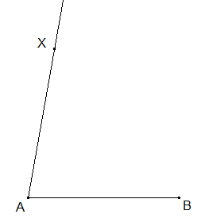
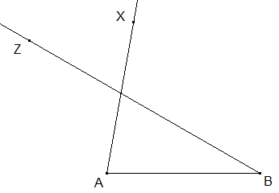

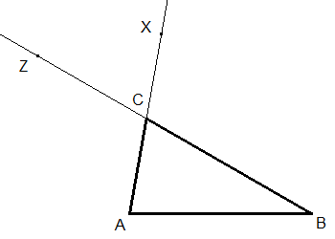

Slide 4
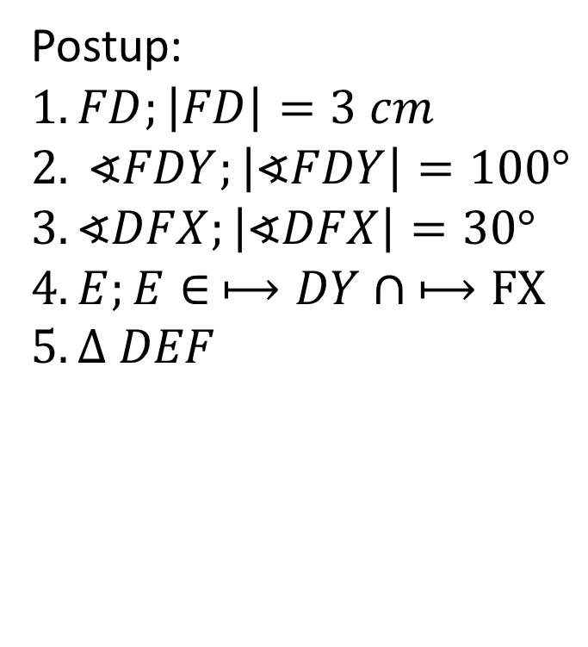
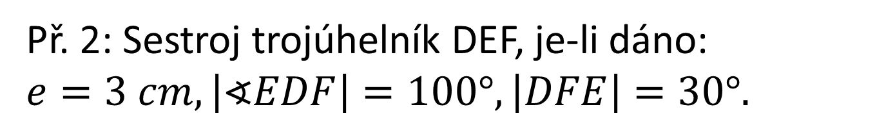
Př. 2: Sestroj trojúhelník DEF, je-li dáno: $e=3 cm, \left|∢EDF\right|=100°, \left|DFE\right|=30°.$
Rozbor:
Postup:
$$1. FD;\left|FD\right|=3 cm$$
$$2. ∢FDY;\left|∢FDY\right|=100°$$
$$3. ∢DFX;\left|∢DFX\right|=30°$$
$$4. E;E∈ ⟼DY∩ ⟼FX$$
$$5. ∆ DEF$$

Slide 5
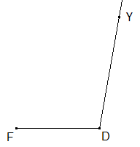
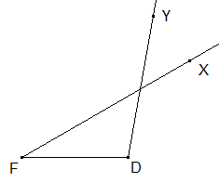

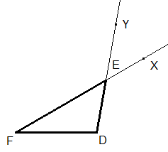

Slide 6
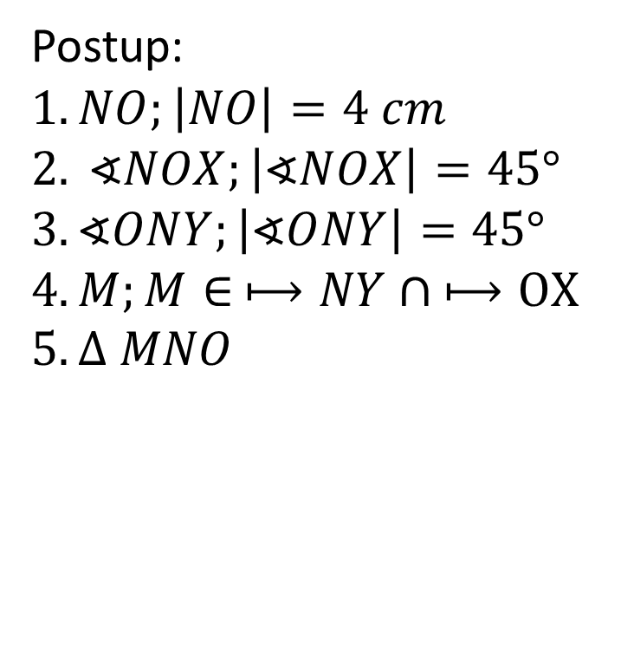
Př. 3: Sestroj rovnoramenný pravoúhlý trojúhelník MNO, jehož přepona NO měří 4 cm.
Rozbor:
Postup:
$$1. NO;\left|NO\right|=4 cm$$
$$2. ∢NOX;\left|∢NOX\right|=45°$$
$$3. ∢ONY;\left|∢ONY\right|=45°$$
$$4. M;M∈ ⟼NY∩ ⟼OX$$
$$5. ∆ MNO$$

Slide 7
